Slide 1
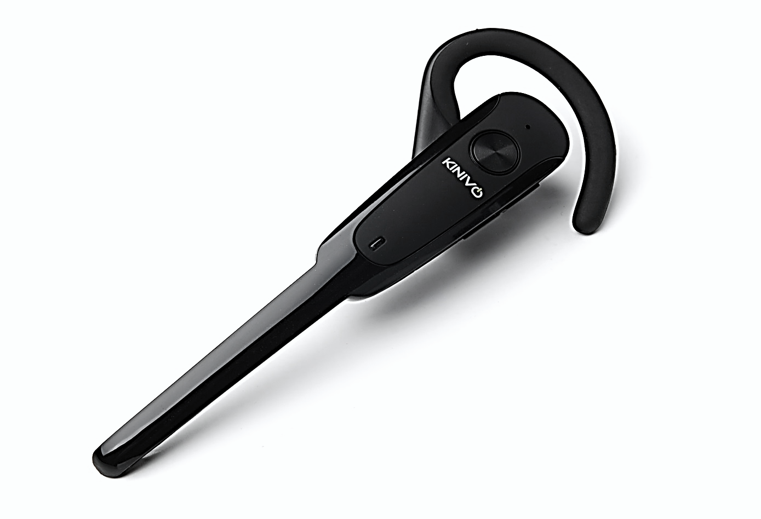
আজকের ক্লাসে সবাইকে
স্বাগতম

Slide 2
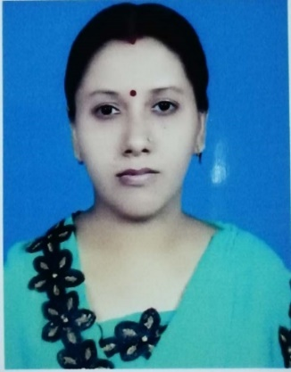
শিক্ষক পরিচিতি
পাঠ পরিচিতি
নামঃ শিউলী রাণী রায়
সহকারি শিক্ষক
তালশহর এ এ আই উচ্চ বিদ্যালয়
আশুগঞ্জ , ব্রাহ্মণবাড়িয়া।
raniroysheuli@gmail.com
শ্রেণি : ৭ম
বিষয় : তথ্য ও যোগাযোগপ্রযুক্তি
অধ্যায় : 2য়
সময় : ৪৫ মিনিট
তারিখ : ১৯/০৯/২০২০ খ্রিঃ

Slide 3
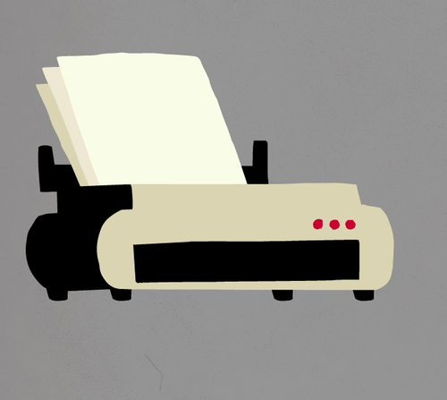
আমি একজন বাংলাদেশী।বাংলাদেশ আমার অহংকার
প্রিন্টার থেকে কী বের হচ্ছে?
প্রিন্টার একটি কী ডিভাইস ?
প্রিন্ট করা কাগজ
আমি একজন বাংলাদেশী।বাংলাদেশ আমার অহংকার

Slide 4
আউটপুট ডিভাইস
Notes:
প্রশ্ন-উত্তরের মাধ্যমে পাঠ শিরোনাম শিক্ষার্থীদের দ্বারা ঘোষণা করা যেতে পারে।

Slide 5
এই পাঠ শেষে শিক্ষার্থীরা…
১। আউটপুট ডিভাইস কী বলতে পারবে।
২। কিছু আউটপুট ডিভাইস সনাক্ত করতে পারবে।
৩। বিভিন্ন আউটপুট ডিভাইসের ব্যবহার ব্যাখ্যা করতে পারবে।
Notes:
উপস্থাপনের সময় এই স্লাইডটি হাইড করে রাখতে পারেন।

Slide 6
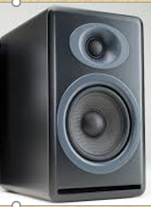
আউটপুট ডিভাইসঃ
যে যন্ত্রের সাহায্যে কম্পিউটার থেকে বিভিন্ন তথ্য বের করে আনা হয় তাকে আউটপুট ডিভাইস বলে।
Notes:
পাঠের শিরোনাম বোর্ডে লেখে দিবেন।

Slide 7
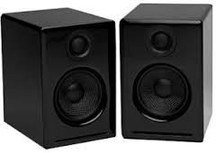
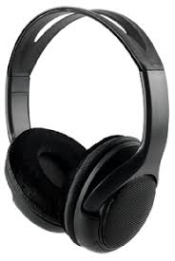
স্পিকার ও হেড ফোনঃ
উচ্চ স্বরে অডিও বা শব্দ শোনার জন্য ব্যবহৃত ডিভাইস
কানের কাছে নিয়ে অডিও বা শব্দ শোনার জন্য ব্যবহৃত ডিভাইস
Notes:
স্পিকার কিসের জন্য ব্যবহার করা হয়ে থাকে?

Slide 8
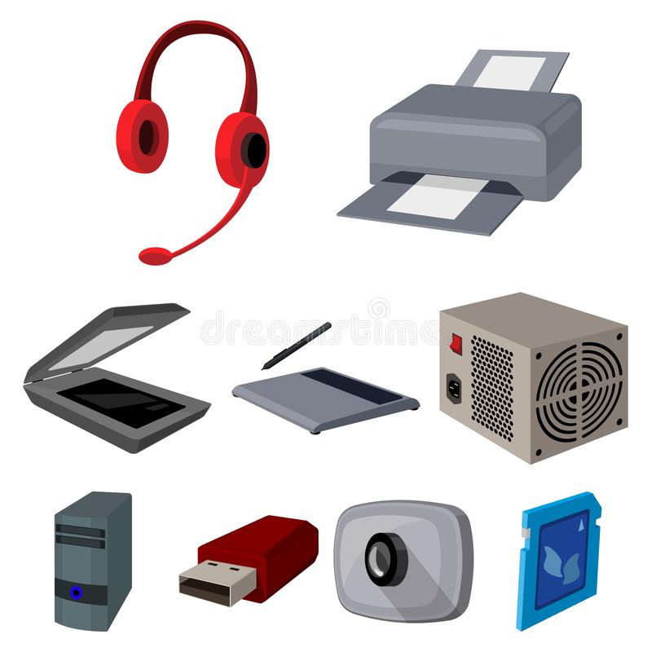
একক কাজঃ সময়-৮মিনিট
ছবির যন্ত্র গুলো থেকে আউটপুট ডিভাইস গুলো আলাদা করে খাতায় এদের নাম লিখ।
Notes:
অডিও বা শব্দ শোনার সময়।

Slide 9
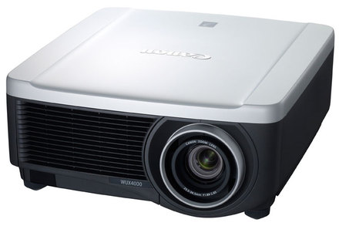
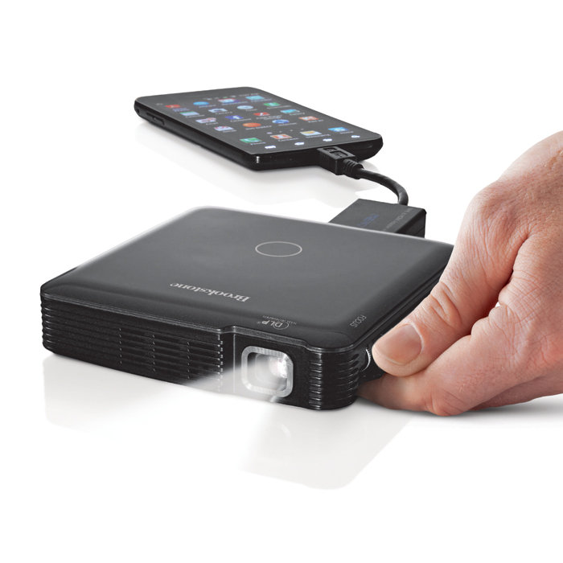
মাল্টিমিডিয়া প্রজেক্টর ও পকেট প্রজেক্টরঃ
কোন তথ্য, টিভি প্রোগ্রাম কিংবা কোন মুভি কম্পিউটার, ট্যাবলেট পিসি বা মোবাইলের ছোট পর্দা থেকে বড় স্ক্রীনে উপস্থাপন করার যন্ত্র।অর্থাৎ দূরবর্তী দেয়ালে বা স্ক্রিনে ফেলে উজ্জ্বল ইমেজ তৈরি করাই এর কাজ।
Notes:
এটা কিসের ছবি? এটা দিয়ে কী কী কাজ করা যায়?

Slide 10
জোড়ায় কাজঃ সময়-৮মিনিট
হেডফোন ব্যবহারের সুবিধা ও অসুবিধা গুলো লিখ ।
Notes:
হেডফোন এককী ব্যবহার করা যায়। ল্যাপটপ ও কম্পিউটারে ব্যবহার করা যায়। এখন তারবিহীন হেডফোনও পাওয়া যায়।

Slide 11
মূল্যায়নঃ সময় ৮মিনিট
মনিটর কী ধরণের ডিভাইস ?
হেডফোনের ১টি অসুবিধা বল ?
স্পিকার কী ?
প্রজেক্টর কেন ব্যবহার করা হয় ?
Notes:
ছবি দেখিয়ে প্রশ্ন করা যেতে পারে কোথায় কোথায় হেডফোন ব্যবহার করা যায় ?

Slide 12
বাড়ির কাজঃ
আলোচনা করা হয়নি এমন ২টি ডিভাইসের তিনটি করে ব্যবহার লিখে আনবে।
Notes:
ছাত্র/ছাত্রীরা খাতায় বাড়ীরর কাজ লেখছে কি না শ্রদ্ধেয় শিক্ষকমন্ডলী তা পর্যবেক্ষণ করবেন।

Slide 13
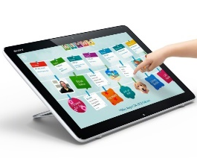
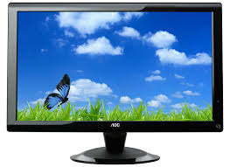
ধন্যবাদ

